Slide 1

RTCNYC Tool 5.1
Right to Counsel Coalition

Slide 2
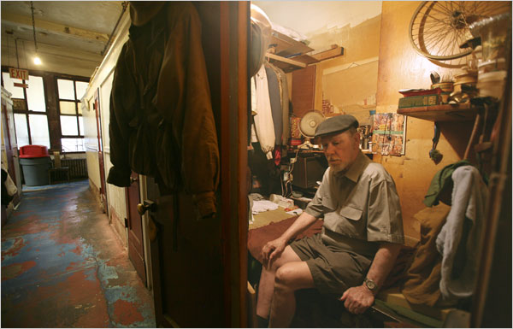
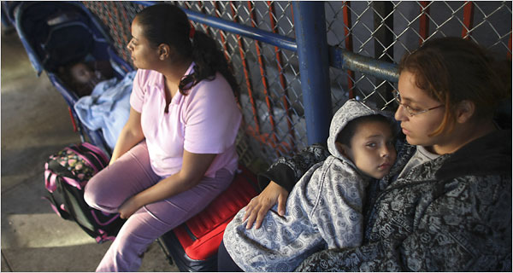
How do housing issues, including eviction, affordability, & homelessness affect you and your community? /
¿Cómo afectan los asuntos de vivienda, incluyendo el desalojo, la asequibilidad y la falta de vivienda usted y su comunidad?

Slide 3


Due Process - fair access to the legal system to protect individual liberty and property interests. /
Debido Proceso - acceso justo al sistema legal para proteger libertades individuales e intereses de propiedad.
Equal Protection - apply the law equally and not discriminate against people or groups of people. /
Igualdad de protección - apliquen la ley igualmente y no discriminen contra personas o grupos de personas.

Slide 4
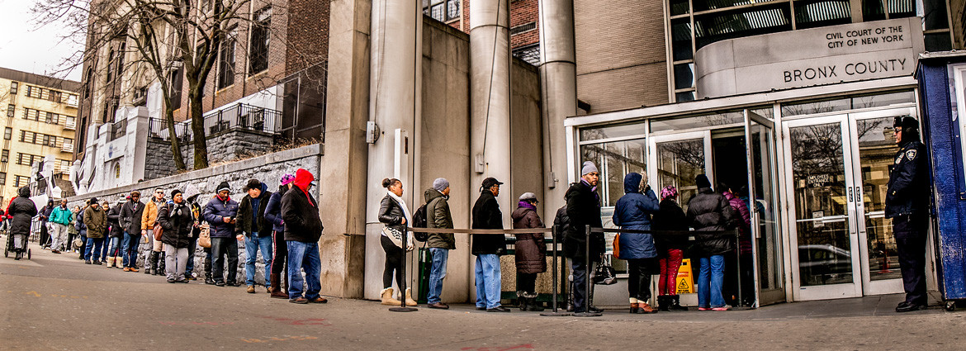
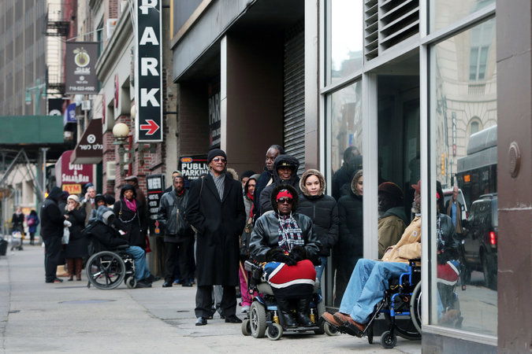
New Yorkers do not have a right to an attorney in eviction cases in housing court. /
Los neoyorkinos actualmente no tienen derecho a un abogado en casos ante la corte de vivienda.
More than 90% of landlords who bring eviction cases are represented by lawyers. /
Más del 90% de los caseros que inician un caso de desahucio está representado por abogados.
More than 90% of tenants are not! /
¡Más del 90% de los inquilinos no lo está!
When people get evicted, they often go into the shelter system. /
Cuando alguien es desahuciado, es probable que entre al sistema de albergue.

Slide 5
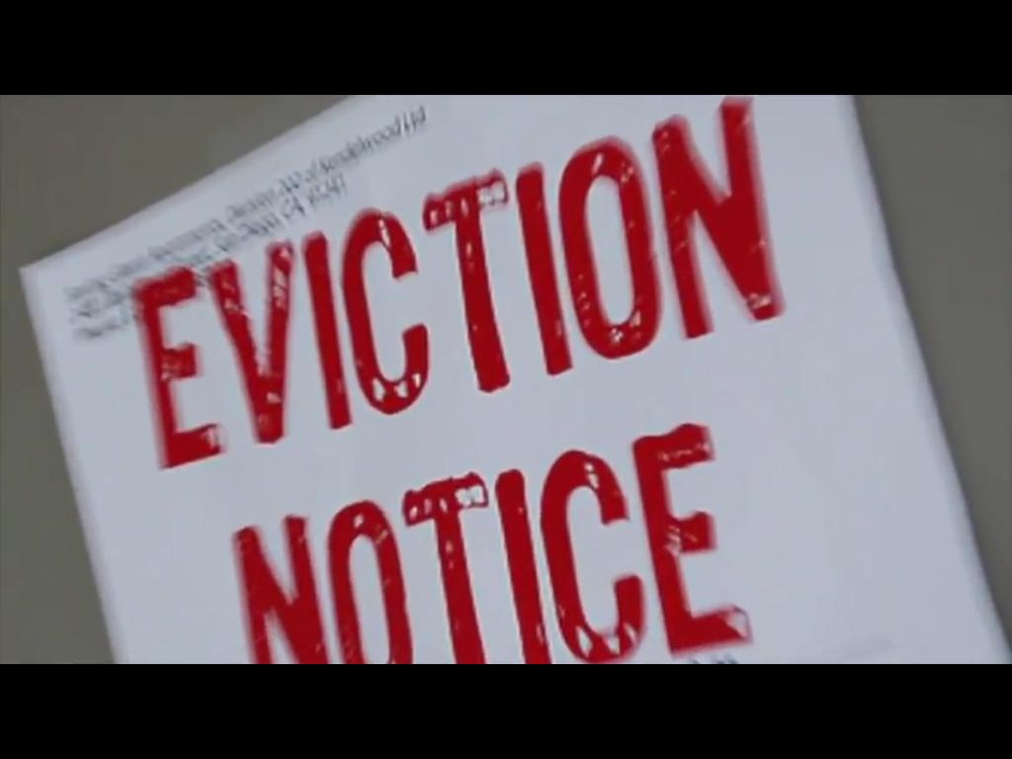
Nearly 30,000 families were evicted in NYC in 2013!/
¡Cerca de 30.000 familias fueron desahuciadas en NYC en el 2013!
Surveys of homeless families have identified eviction as an immediate, triggering cause of homelessness for 37% of those admitted to the NYC shelter system. /
Las encuestas de familias sin hogar han identificado al desahucio como una causa inmediata y detonante de no tener techo para el 37% de las personas admitidas al sistema de albergue de NYC.
In September 2015, there were 59,305 homeless people, including 14,280 homeless families with 23,923 homeless children, sleeping in the New York City municipal shelter system each night! /
¡En septiembre de 2015, hubo un máximo histórico de 59.305 personas sin hogar, incluyendo a 14.280 familias con 23.923 niños sin hogar, durmiendo cada noche en el sistema municipal de albergue de NYC!

Slide 6
INTRO 214 / INTRO 214
In March 2014, City Council Members Mark Levine and Vanessa Gibson introduced bill Intro 214. /
En marzo de 2014, miembros del Consejo de la ciudad Mark Levine y Vanessa Gibson presenten proyecto de ley 214 de Intro.
38 of 59 City Council Members co-sponsor! /
38 de 59 copatrocinador de los miembros del Consejo de la ciudad!

Slide 7
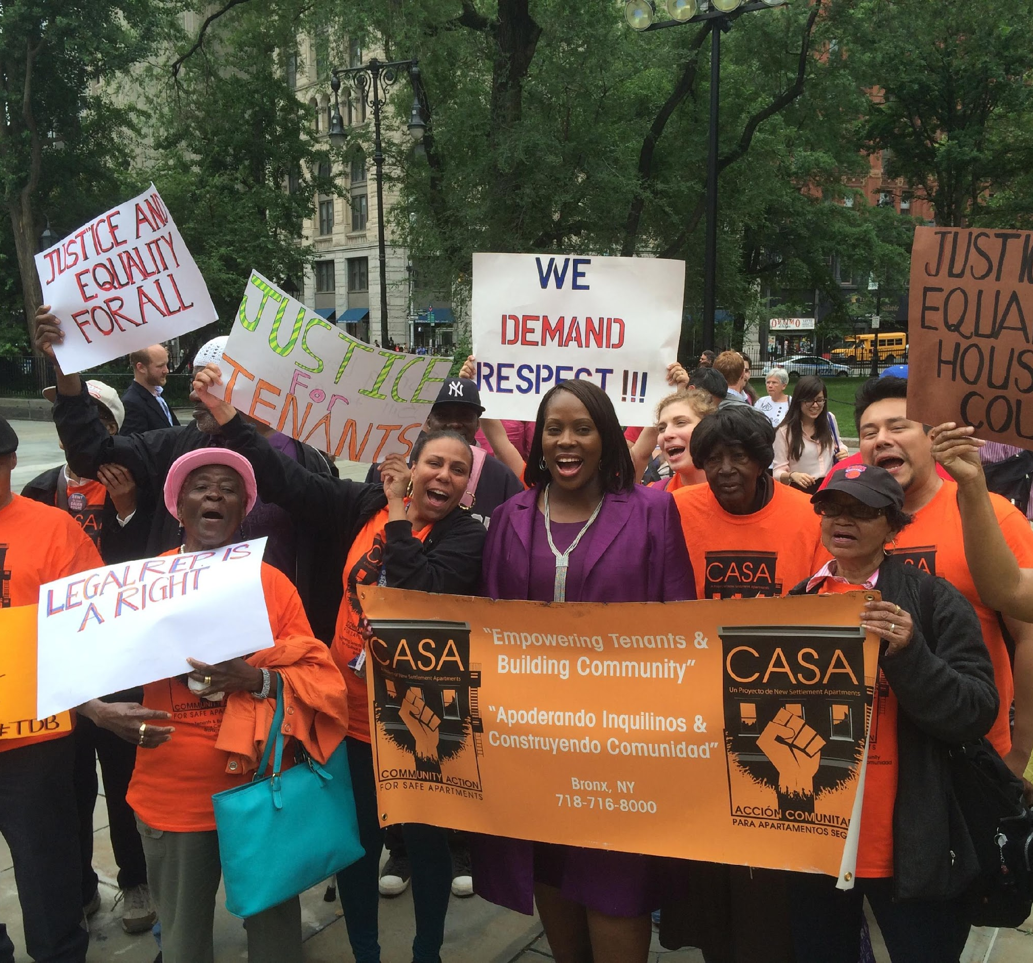
PASS INTRO 214! / ¡APROBAR INTRO 214!
When tenants are represented by counsel, they are able to protect their homes and effectively assert their rights! /
¡Cuando los inquilinos están representados, pueden proteger sus hogares y hacer valer efectivamente sus derechos!

Slide 8
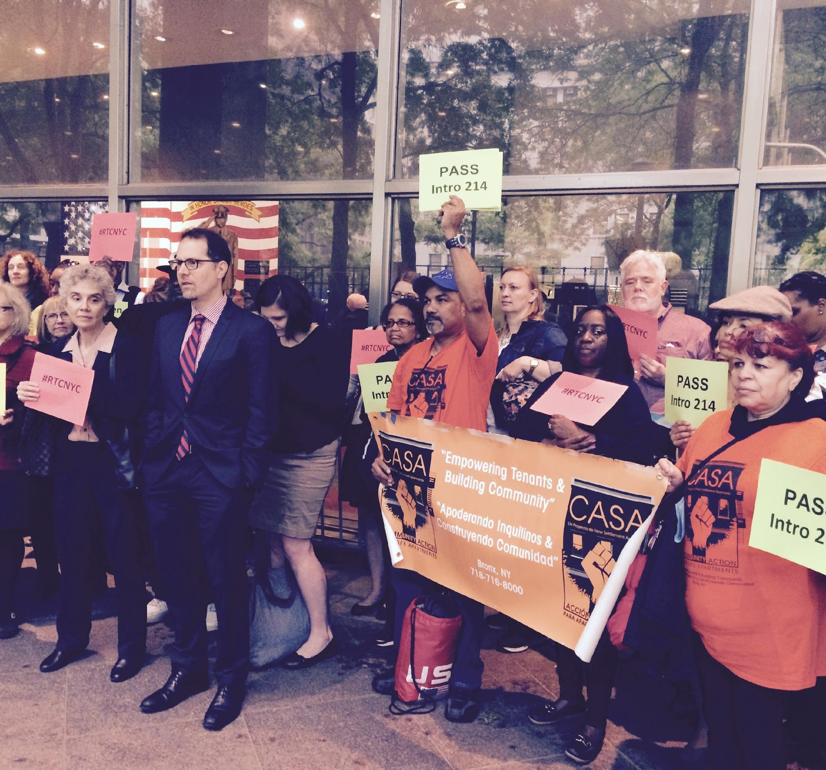
A right to counsel in eviction proceedings will save the city money! /
¡Un derecho a representación legal en procesos de desahucio le ahorrará dinero al municipio!
--Reduce annual shelter costs / Reduciría los costos anuales de albergue
--Avert long term costs associated with homelessness in health, education, employment and other areas /
Evitará a largo plazo costos relacionados entre la falta de hogar y la salud, la educación, el empleo y otras áreas

Slide 9
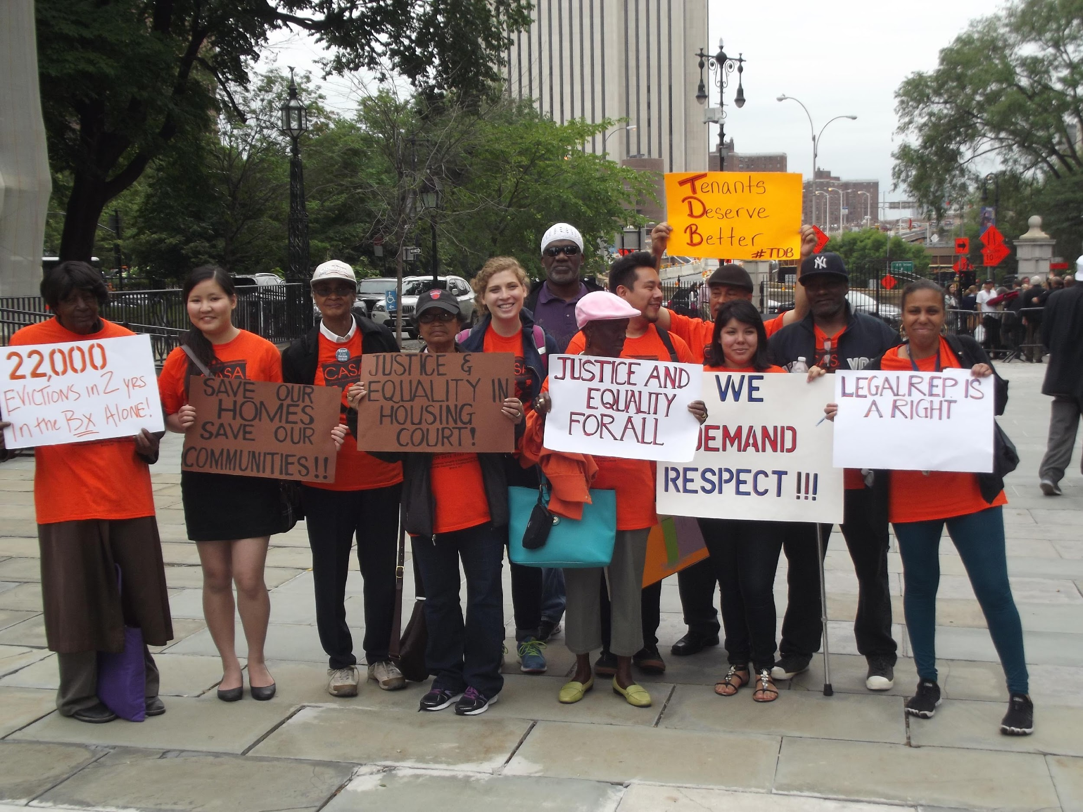
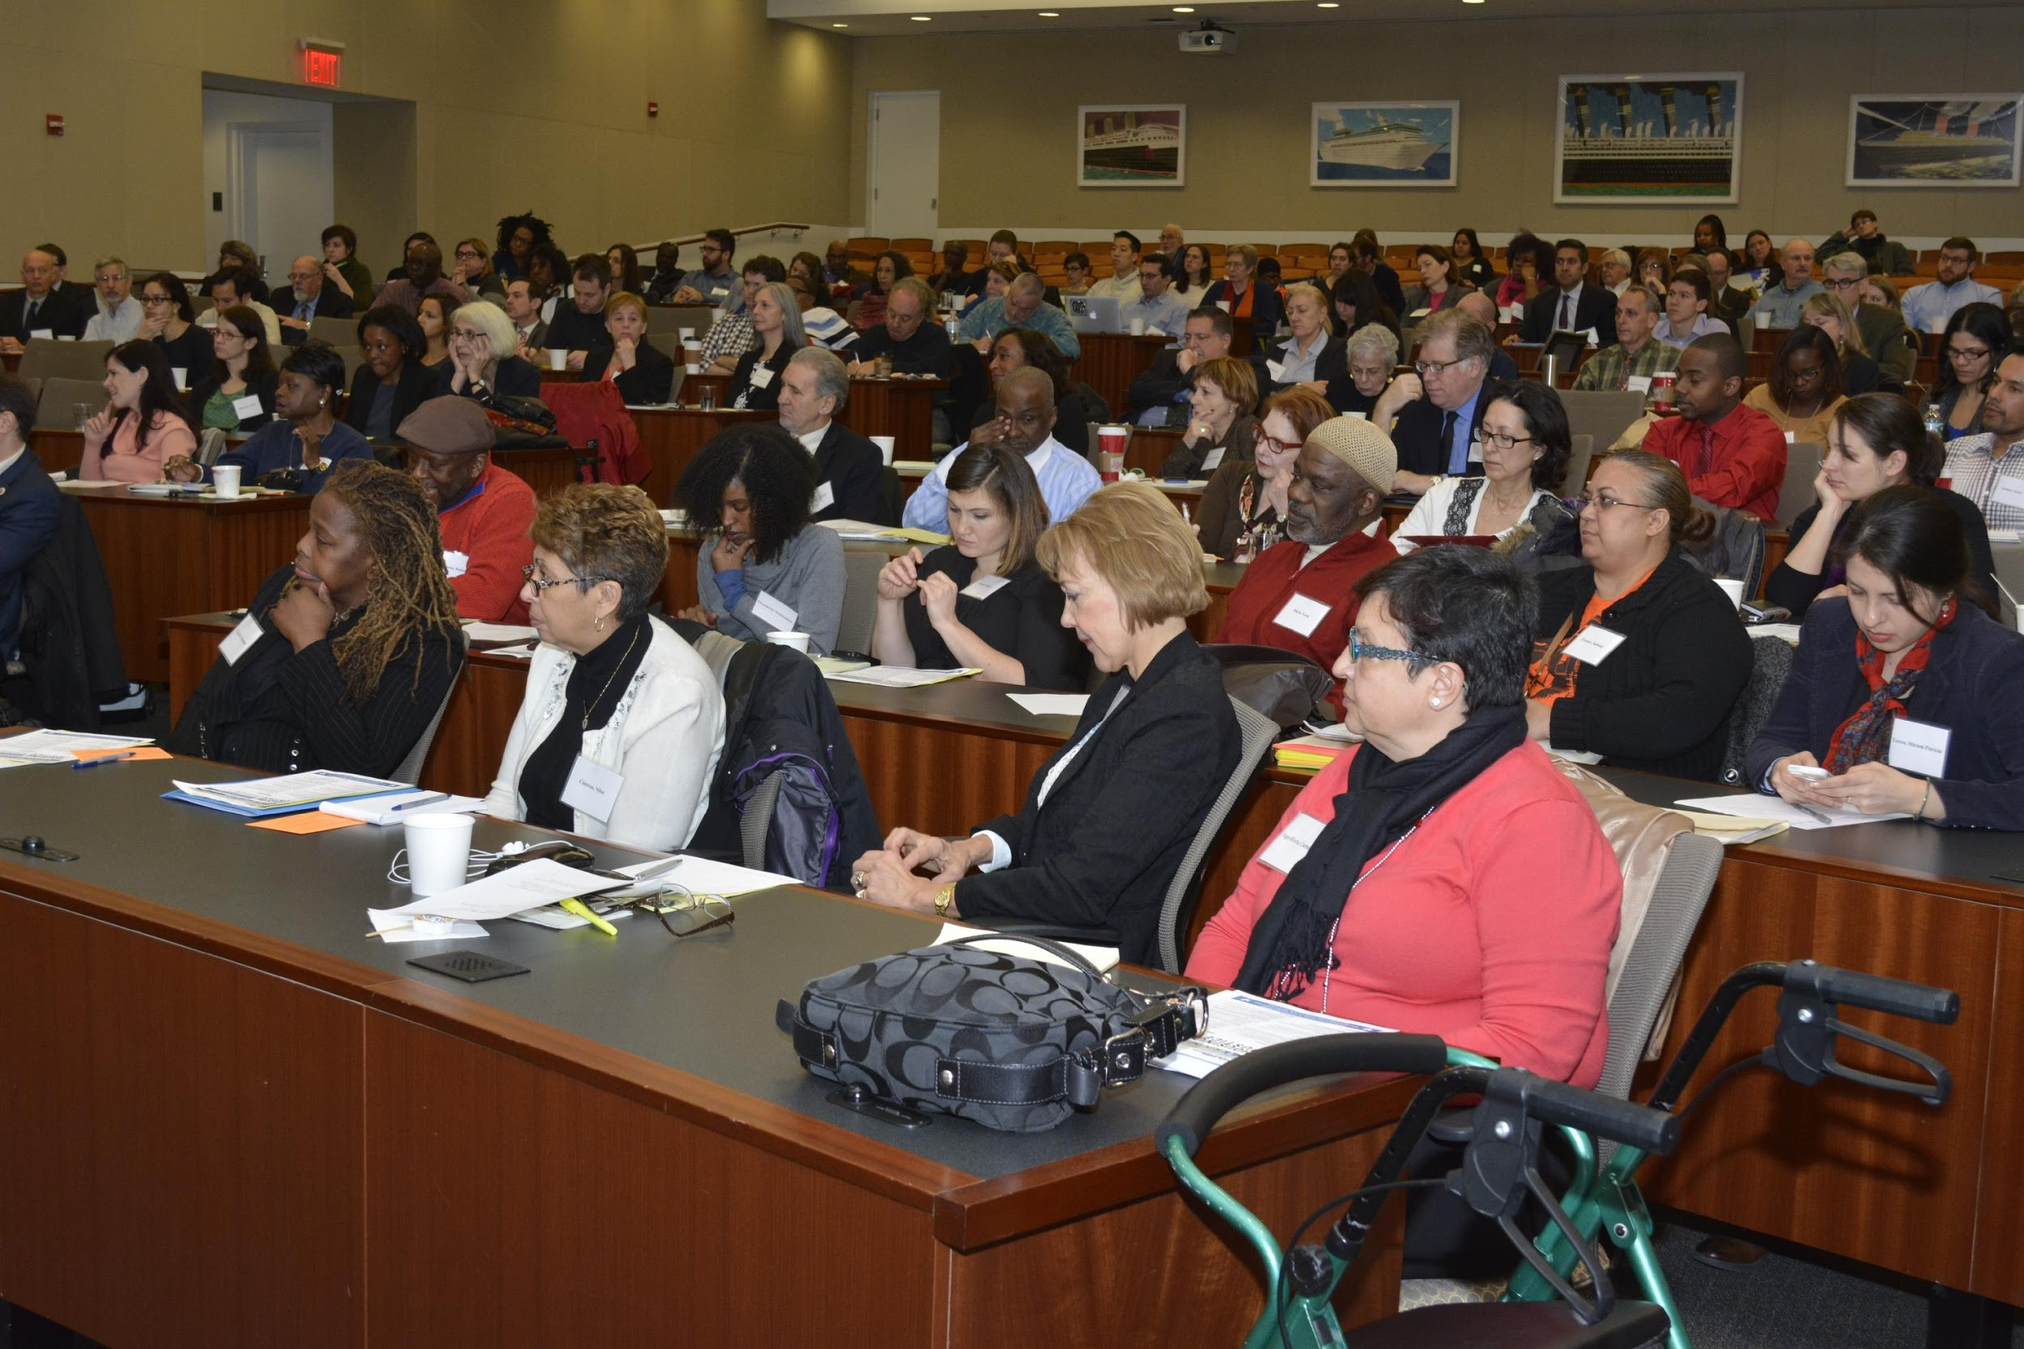
RTCNYC
A coalition of advocates, tenants, academics, unions, and legal services providers in support of right to counsel for low-income tenants who face eviction in NYC. /
Una coalición de defensores, inquilinos, académicos, sindicatos y proveedores de servicios legales en apoyo a derecho a un abogado para los inquilinos de bajos ingresos que se enfrentan a desalojos en Nueva York.

Slide 10
RTCNYC MEMBERS AND SUPPORTERS / MIEMBROS Y SIMPATIZANTES:
Coalition Members / Coalición Miembros: New Settlement’s Community Action for Safe Apartments (CASA), Housing Court Answers, The Community Development Project at The Urban Justice Center, Pratt Area Community Council, New York Legal Assistance Group, Legal Services-NYC, The Legal Aid Society, MFY Legal Services, Lenox Hill Neighborhood House, Goddard Riverside Law Project, Housing Conservation Coordinators, West Side Neighborhood Alliance, South Brooklyn Legal Services, Brooklyn Legal Services Corporation A, City Meals on Wheels, Brooklyn Defender Services, DC 37, Cooper Square Committee, CAMBA Legal Services, University Settlement, JASA/Legal Services for the Elderly in Queens, Make the Road NY, South Side United HDFC--Los Sures, Bronx Defenders, LiveOn NY, Banana Kelly CIA, Catholic Migration Services.
Supporters / Simpatizantes: Impact Center for Public Interest Law at New York Law School,Coalition for the Homeless, Fifth Avenue Committee, Community Service Society, Met Council on Housing, MinKwon Center for Community Action, Tenants & Neighbors, CAAAV, Brooklyn Tenants United, National Center for Access to Justice, VOCAL-NY, National Coalition for a Civil Right to Counsel, Touro Law Center, Interfaith Assembly on Homelessness and Housing, Human Rights Institute at the Columbia Law School, Chhaya CDC, The Bronx Jewish Community Council, Flatbush Tenant Coalition, Homeless Services United, Inc., Hudson Guild, UAW Local 2325 - Assoc. of Legal Aid Attorneys (AFL-CIO), New York Immigration Coalition.

Slide 11
PETITION
Dear Mayor de Blasio,
New York City is losing its affordable housing stock at a rate faster than we can build. It is your duty to help preserve affordable housing and the best way to do so is to PASS and FUND INTRO 214 which provides the right to counsel in eviction proceedings. In 2013:
about 30,000 families were evicted from their homes
two-thirds of those families earned less than $25,000 a year
It costs the city $36,000 a year for a shelter bed, and about $250,000 to build an afford- able unit. It costs days lost from school or work, stress, and instability for families. Full representation in housing court costs ~$2,000- $3,200 per case. At a time of heightened inequality, the tale of two cities plays out in Housing Court like nowhere else.
As New Yorkers, we are calling on you to combat inequality, by PASSING and FUNDING Intro 214. It’s a Human Rights issue. Lead the city and the nation in providing equal access to justice and protecting affordable housing. We need to act now by PASSING and FUNDING Intro 214.
Notes:
P

Slide 12
PETICIÓN
Estimado Alcalde de Blasio,
La Cuidad de Nueva York esta perdiendo viviendas asequibles mucho mas rápido de lo se puede construir. Es su deber preservar las viviendas asequibles y la mejor manera de hacerlo es de APROBAR y FINANCIAR INTRO 214 que provee el derecho de tener consejo en procedimien- tos de desalojo. En el 2013,
Aproximadamente 30,000 familias fueron desalojadas de su viviendas
Dos– Tercios de esas familias ganaban menos de $25,000 al año
Le cuesta a la cuidad $36,000 al año para pagar una cama en un alberge, y aproximadamente $250,000 para construir una vivienda asequible. Cuesta días perdidos de la escuela, días perdidos del trabajo, causa estrés, y instabilidad familiar. Representación legal completa en un caso de corte de viviendas, estimadamente cuesta $2,000 a $3,200 por caso. La historia de las dos ciuda- des es obvio en la corte de viviendas como en ningún otro lugar.
Como Neoyorquinos, estamos exigiendo que combates inigualdad. APROBANDO y FI- NANCIANDO INTRO 214 es un asunto de Derechos Humanos. Sea un ejemplo para la cuidad y la nación en ofrecer igualdad de acceso a justicia y prote- giendo viviendas asequibles. Necesitamos actuar ahora APROBANDO y FINANCIANDO INTRO 214.
Notes:
P

Slide 13
Right to Counsel Coalition
Website: http://www.righttocounselnyc.org/
Twitter: @RTCNYC
For more information, contact:

